Slide 1
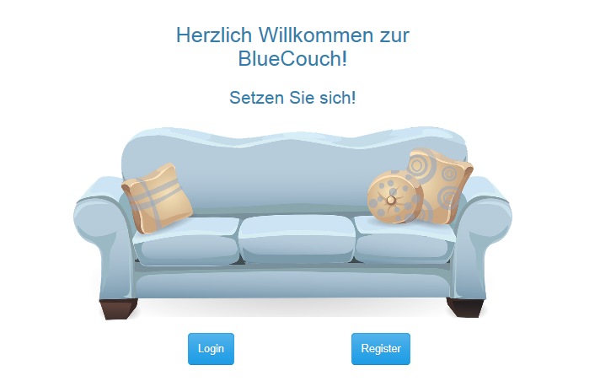
ENDPRÄSENTATION
Mohamed Gazar
Patrik Misurec
Christian Pfneisl

Slide 2
USE – CASES (17)
Profilinfo verwalten (Kontaktdaten, Pers. Info, Bild) (3)
Gruppe / Sichtbarkeit anlegen / löschen (1)
Freund einladen / löschen – auf Einladung reagieren (3)
Freund zu Gruppe zuordnen (1)
Pinnwandbeitrag hinzufügen / löschen (2)
Userseite ansehen (1)
User mit Stichwort suchen (1)
Beitrag melden (1)
User sperren (1)
Beitrag prüfen (1)
Beitrag von Pinnwand löschen (1)
Information teilen
Sichtbarkeit festlegen
User / Beiträge sperren
Statistik auswerten
Statistik auswerten (1)

Slide 3
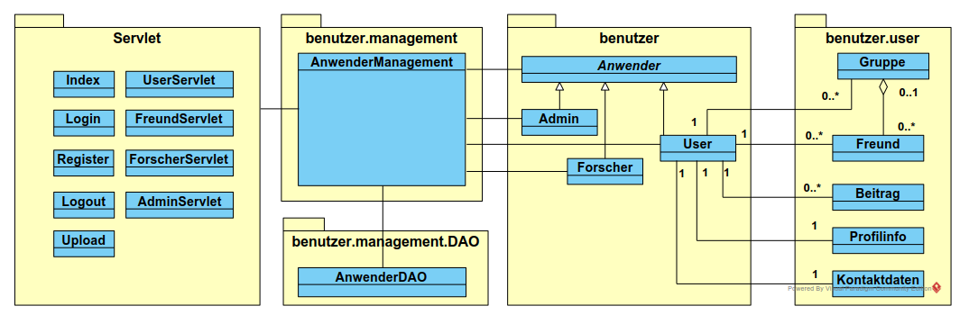
STRUKTUR

Slide 4
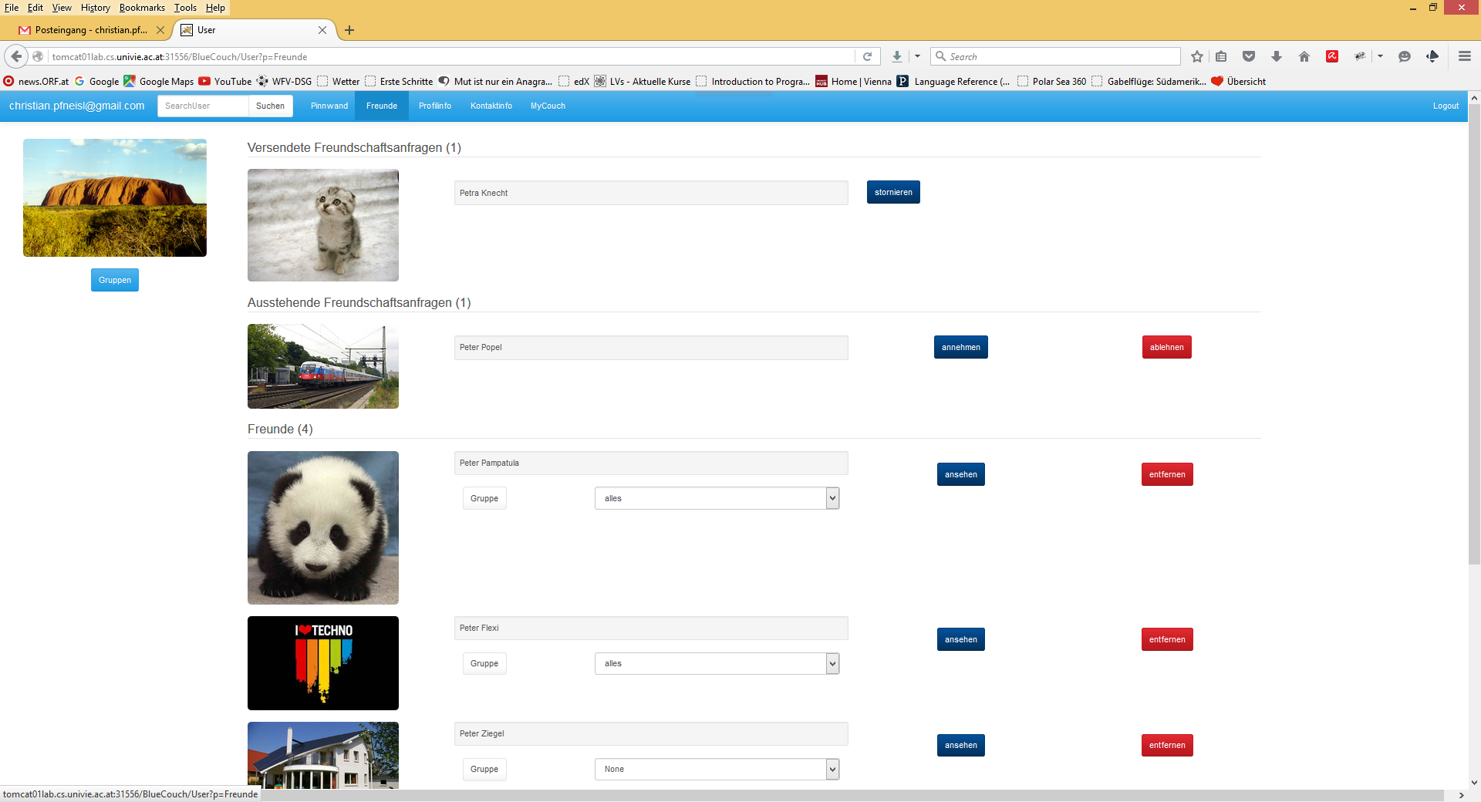
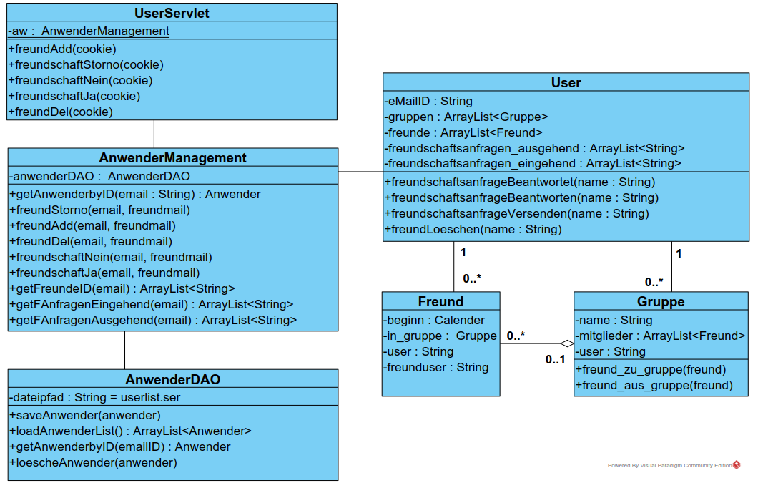
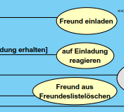
FREUNDE

Slide 5
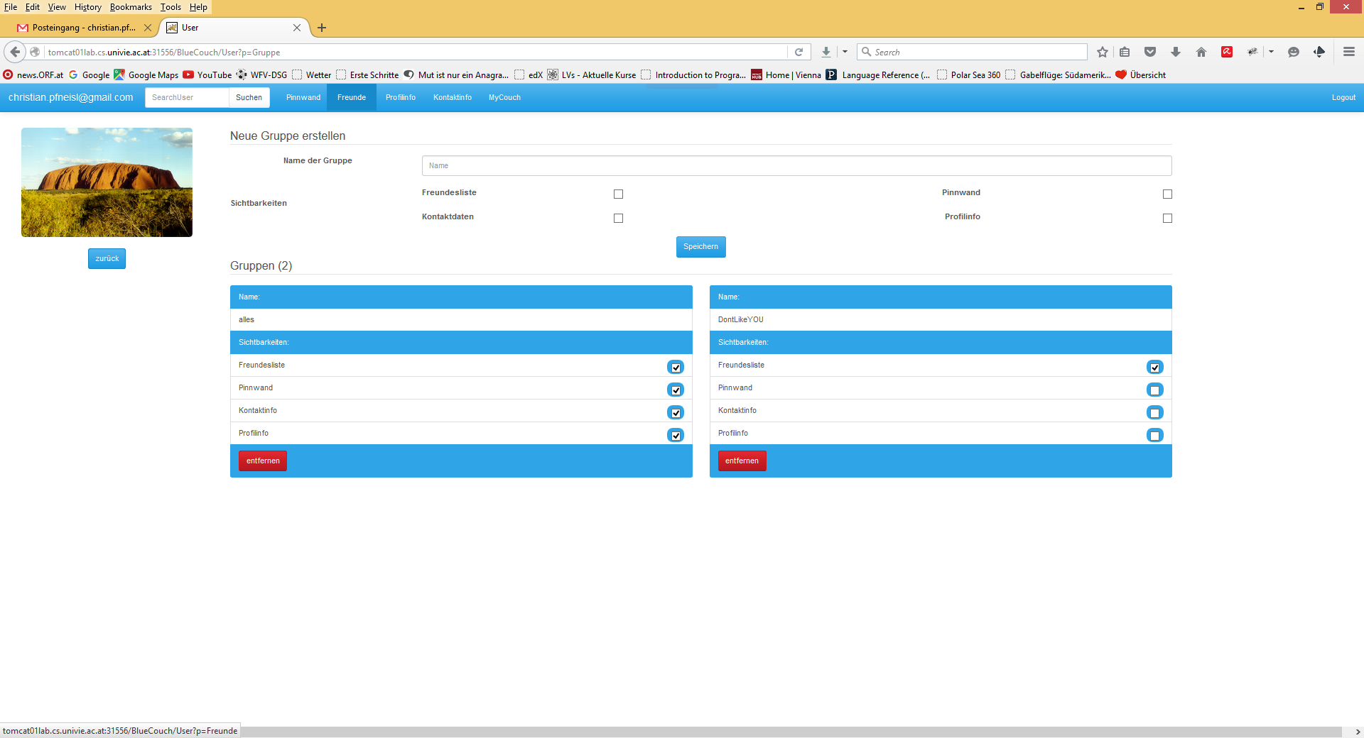
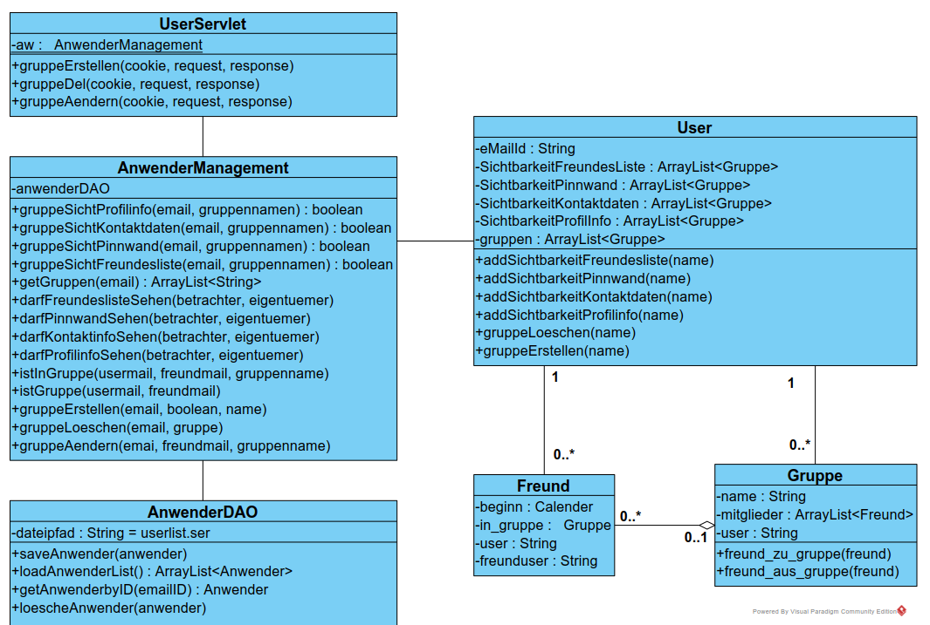
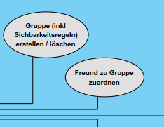
GRUPPEN - SICHTBARAKEIT

Slide 6
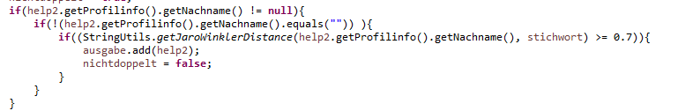
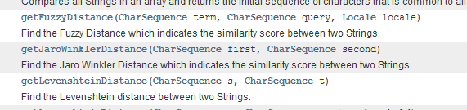
IMPLEMENTIERUNG - FEATURES
getTyp(email)
Cookie – email = String = ID
Benutzerbild
Usersuche

Slide 7
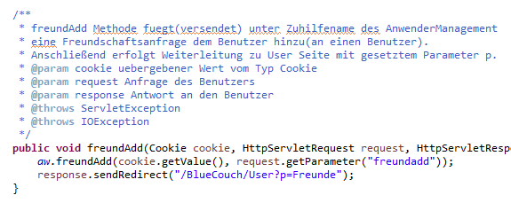
Komplexität
20 Klassen / 5 Packages
9 Servlets + 9 JSP‘s
1 Anwendermanagement
1 Anwender DAO
4 Benutzertypen
5 UserInfo
4582 Java - Programmzeilen
2404 reine Codezeilen
1114 reine Kommentarzeilen
2092 JSP - Programmzeilen
19 Testcases
Technologien
Apache Tomcat 8.0.28
Applikation: Java, Darstellung: HTML + CSS (Bootstrap)

Slide 8
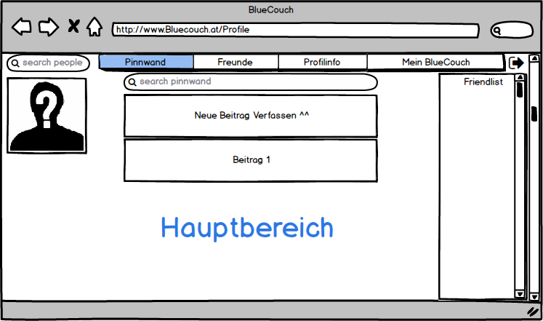
Idee vs. Endprodukt
Fast alle Funktionalitäten / Anforderungen abgedeckt
Abweichungen
Admin: keine Rechteverwaltung, kann User nicht anschauen
Keine Pinnwandsuche
Grafische Umsetzung
Short Cuts bei Funktionalitäten (Sichtbarkeit, Gruppen, Admin)
Statistiken nicht sehr ambitioniert
Information teilen
Sichtbarkeit festlegen
User / Beiträge sperren
Statistik auswerten

Slide 9
Other Lessons Learned - Feedback
Team
Es benötigt Teammitglied, das sich auskennt
Richtige Arbeitsteilung schwer möglich – Strukturvorgabe / Beispiele & Nacharbeiten
Die Stärke von GITs haben wir (noch nicht) verstanden
Generell sind wir mit dem Ergebnis / der Lernerfahrung zufrieden
Einzelabgabe sehr gut / wichtig
Tutorien
Installationsanleitungen, Screencast helfen am meisten (VPP, Tomcat)
Mehr Sniplets von einfachen, durchgängigen Bespielen wären wünschenswert (vgl. DBS Übungsunterlagen) – vor allem JSP / Servlet
Übungsverlauf
Permanente Abgaben gut / wichtig
Pünktliche Rückmeldungen wünschenswert (Test1, Sequenzdiagramm)
Ev. immer nur die Hälfte der Teams präsentieren lassen (abwechselnd)

Slide 10
DANKE FÜR EURE AUFMERKSAMKEIT

